Slide 1

Введение в MassTransit

Slide 2

О чем будем говорить
Межсервисное взаимодействие
Проблемы согласования данных и пути их решения
MassTransit
Демо системы с MassTransit

Slide 3



Методы межсервисного взаимодействия
Кастомные протоколы поверх TCP/UDP
RPС: gRPC, SOAP
REST
Messaging

Slide 4
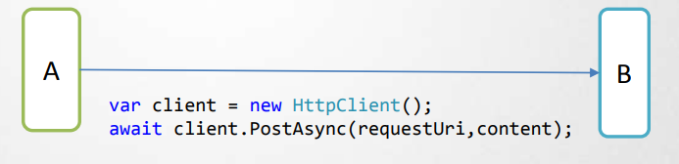
REST/RPC
Проблемы:
Блокирующие вызовы
Сложная обработка ошибок

Slide 5
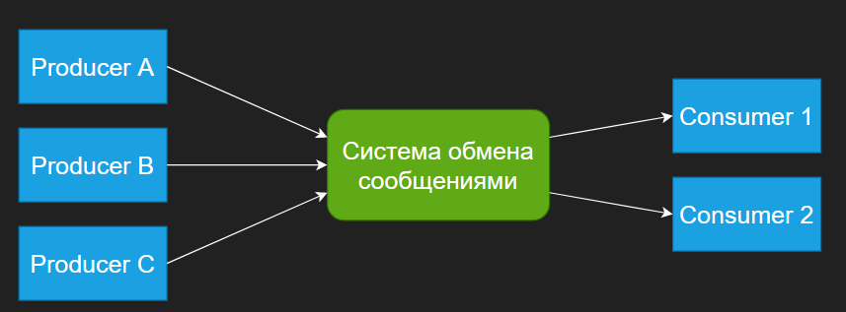
Messaging

Slide 6

Messaging
+ Асинхронность взаимодействия
+ Низкая латентность
+ Возможность гарантированной доставки
+ Минимизирована связанность (coupling)
+ Устойчивость к ошибкам (fault tolerance)
- Сложность тестирования и мониторинга
- Необходимость строгой политики передачи сообщений
- Система обмена сообщениями может стать бутылочным горлышком

Slide 7
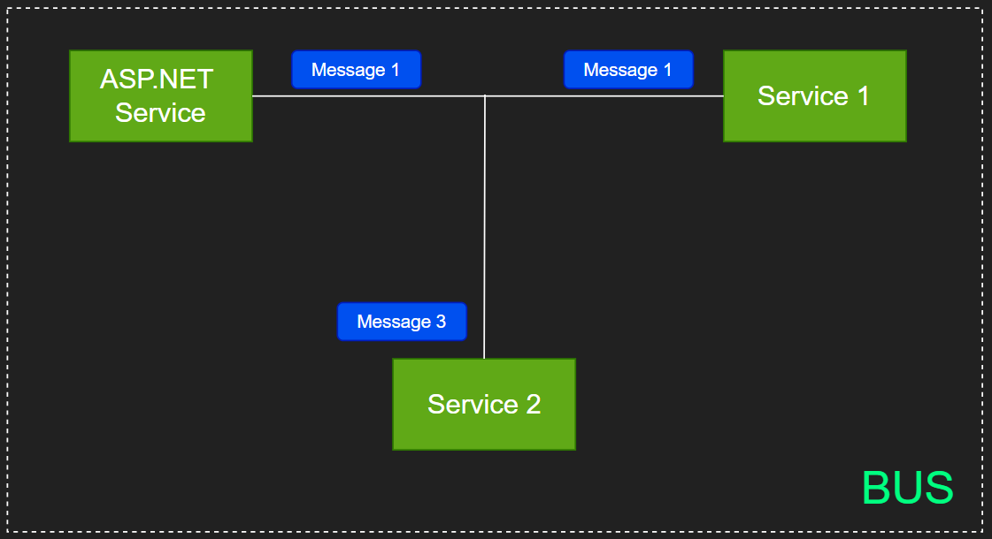
Service Bus

Slide 8
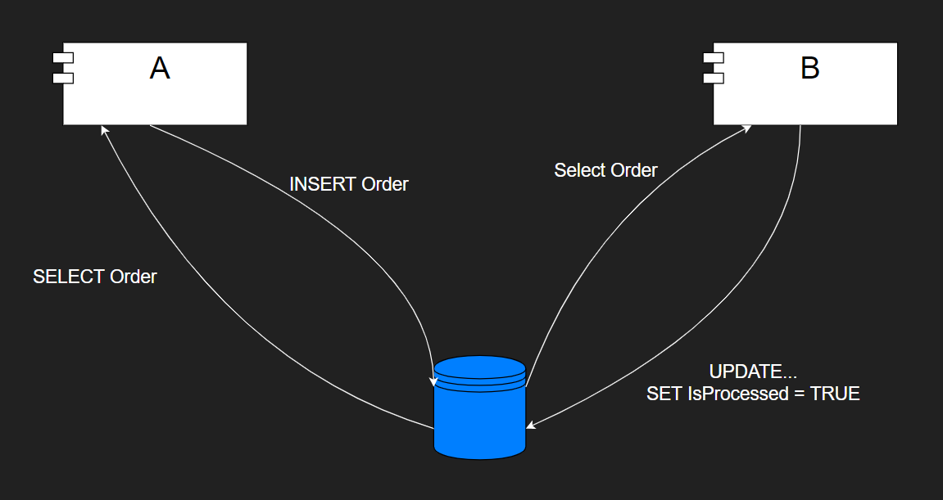
Методы борьбы с проблемой согласования данных.
Общая база
Проблемы:
Бутылочное горлышко
Единая точка отказа
Сложно масштабировать

Slide 9
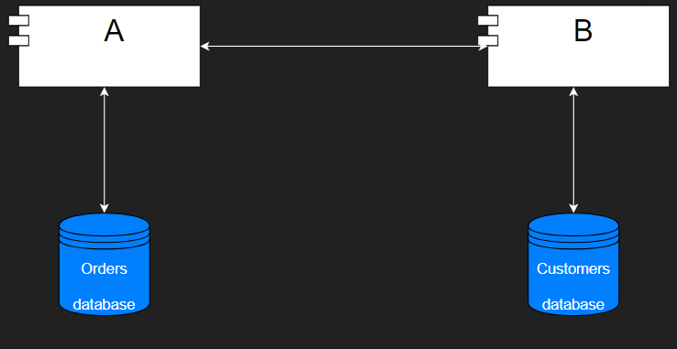
Database per service
Проблемы:
Распределенное состояние

Slide 10
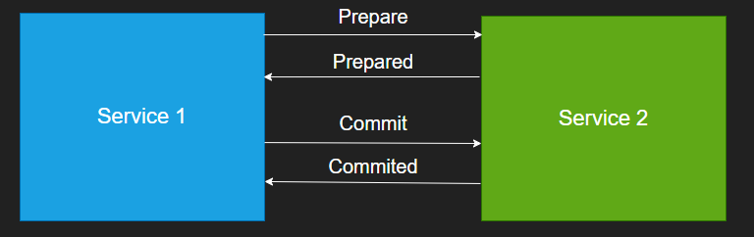
Двухфазный коммит

Slide 11
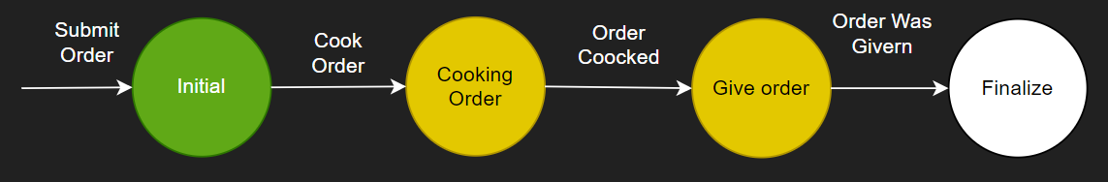
Сага
Позволяет приложению поддерживать согласованность данных между сервисами благодаря локальным транзакциям.
Упрощает создание компенсаций

Slide 12
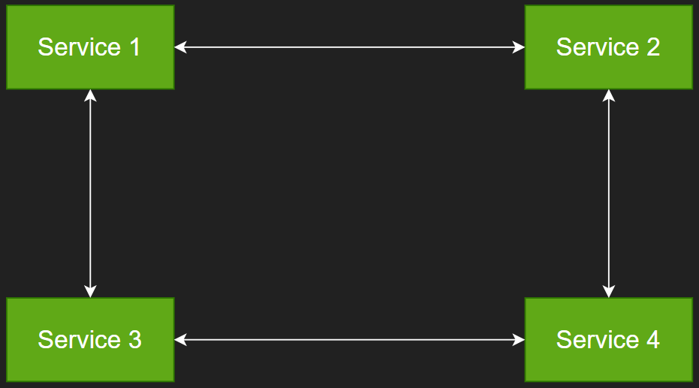
Хореография

Slide 13
Плюсы/минусы хореографии
+ Лёгкое масштабирование
+ Отсутствие единой точки отказа
+ Слабая связность
- Невозможно контролировать и мониторить пайплайн снаружи
- Необходимость обработки ошибок в каждом сервисе

Slide 14
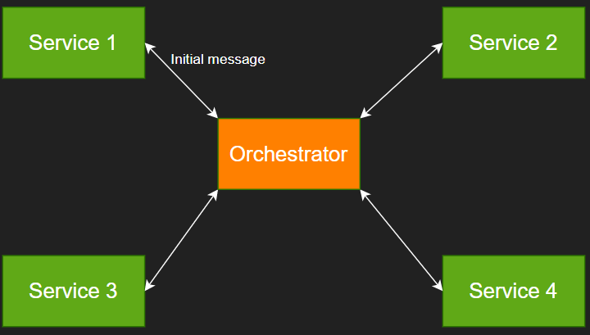
Оркестрация

Slide 15
Плюсы минусы оркестрации
+ Сложная БЛ в одном месте
+ Легче модифицировать и расширять БЛ
- Более высокая связность
- Единая точка отказа
+/- Умный оркестратор - тупые сервисы
+/- Концептуальная близость к монолитам

Slide 16

MassTransit
Заточен под .NET
Поддерживает несколько видов транспорта
Асинхронное взаимодействие
Реализации паттернов для оркестрации и хореографии
Возможность планирования задач (Quartz, Hangfire, Transport schedulers)
Гибкая обработка ошибок
Поддержка JSON/BSON/XML

Slide 17
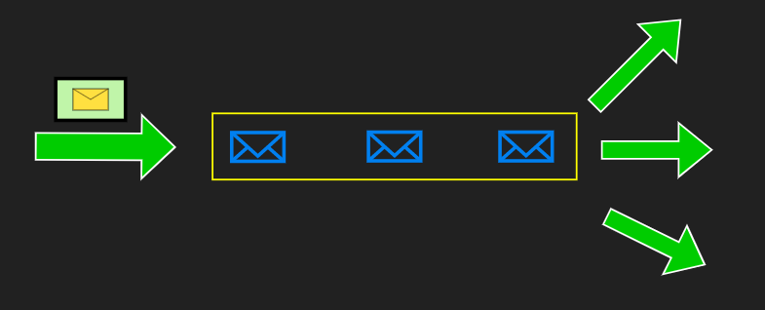
Masstransit Transport
RabbitMQ
ActiveMQ
Kafka
Azure Service Bus
Amazon SQS
gRPC (ограниченно)

Slide 18
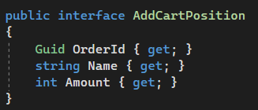
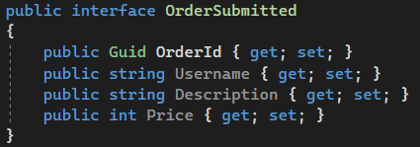
Messages
Команды
События

Slide 19
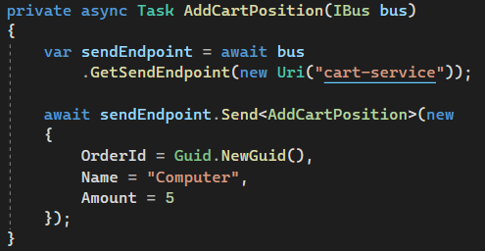
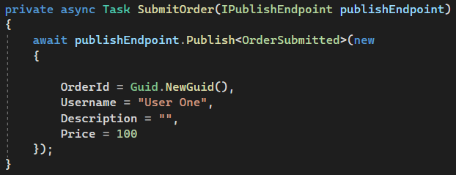
Messages
Send
Publish

Slide 20
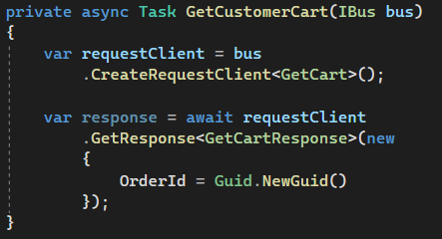
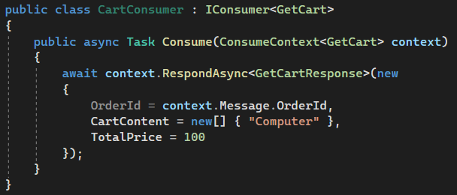
Messages
Request
Response

Slide 21
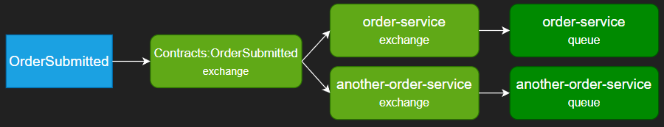
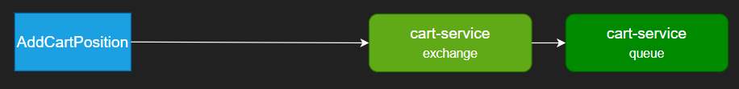
Топология
Publish
Send

Slide 22
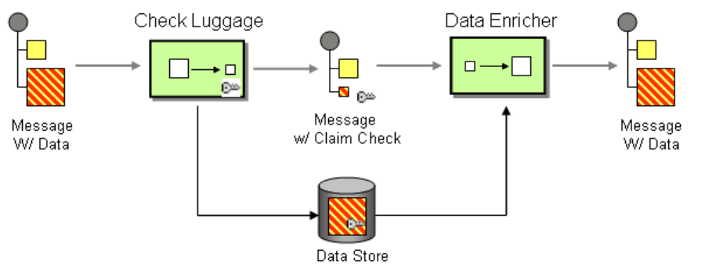
Claim Check

Slide 23
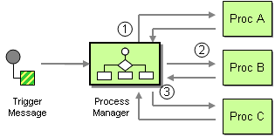
State Machine Sagas
Централизованная распределенная транзакция
Реализация на библиотеке конечных автоматов Automatonymous
Состоит из событий, состояний и действий
Возможность отслеживать текущее состояние
Persistence
Декларативное описание

Slide 24
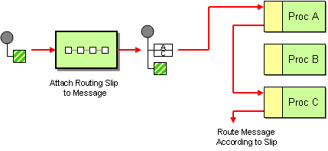
Courier (Routing Slip pattern)
Распределенная транзакция
Состоит из itinerary (маршрут) и activities
Activity имеет два метода execute (основное действие) и compensate (компенсирующее действие)
Не нуждается в базе данных
Нет необходимости отправлять после каждого действия сообщения координатору
Единый контекст данных (variables)

Slide 25
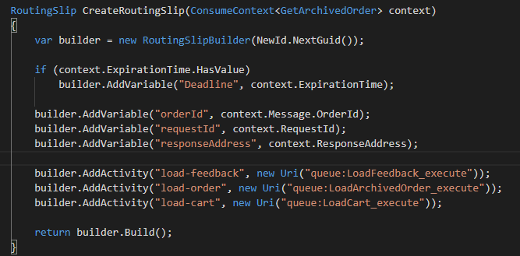
Пример составления маршрута

Slide 26
Другие фичи
Обработка ошибок
Легкое юнит-тестирование
GreenPipes - Filters and Pipes
Аудит сообщений
Batching
Мониторинг через Prometheus

Slide 27
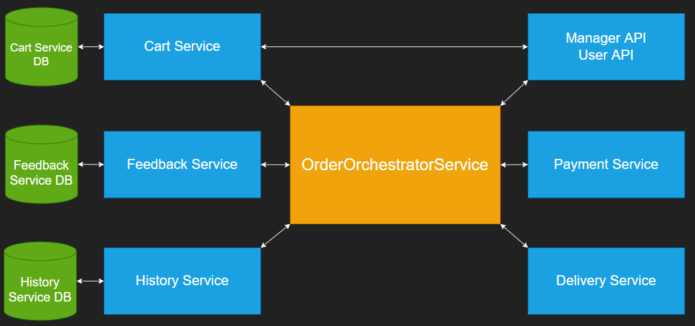
Схема сервисов демо системы

Slide 28
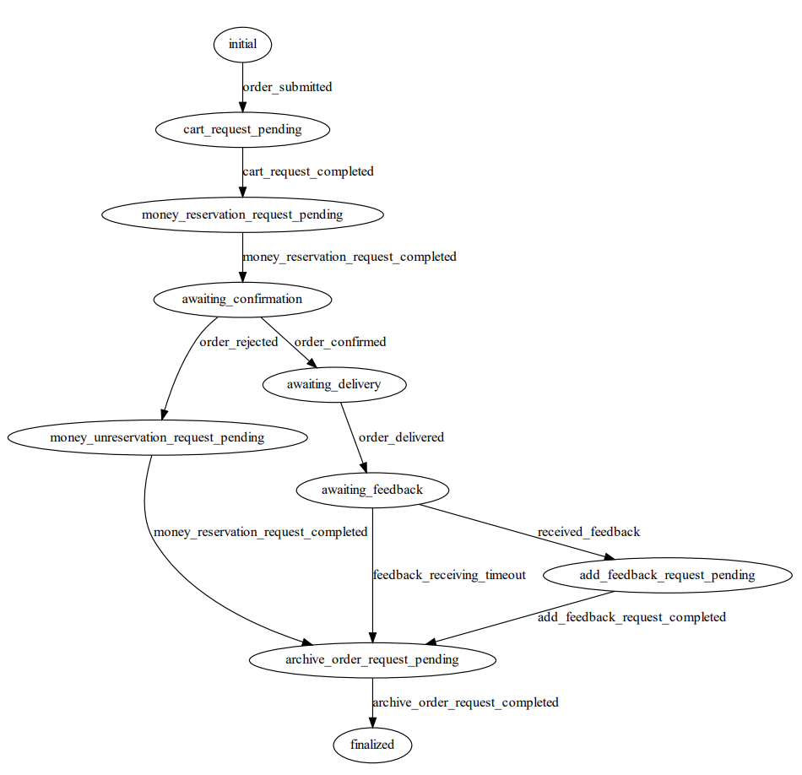

Автомат демо системы

